Slide 1

녹색 성장 포럼.
멀티미디어 신기술 세미나 - Green Effect.
20031702 게임&멀티 4학년
장 병하.

Slide 2
목차.
1. 녹색 성장의 이해. p3
2. 녹색 성장의 이유. p4
3. 우리나라 녹색 성장의 비전. p5
4. 탐구 주제 태양광, 태양열 발전.
5. 출처 및 참고. P7
Q&A.

Slide 3
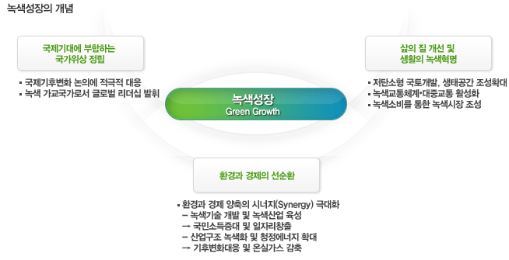
1. 녹색 성장의 이해.

Slide 4
2 . 녹색 성장의 이유.
(1).지구 온난화 .
-지구 온난화로 인한 환경위기 심화.
-한국은 지구 온난화에 취약하며 직접적인 영향.
(2).에너지 위기.
-글로벌 에너지·자원 고갈 위기 심화.
-우리나라는 화석연료에 대한 수입의존도가 높은 구조.
(3).신 성장 동력 창출 필요성.
-경제위기 타개, 에너지 자립도를 위한 선진국을 중심으로
녹색성장에 대한 관심 확산.
-우리나라는 최근 저성장 국면 진입.
(4).새로운 패러다임으로 전환 필요.
-기존 경제성장 패러다임의 한계에 직면.
-패러다임 전환을 통한 새로운 국가발전의 계기.

Slide 5
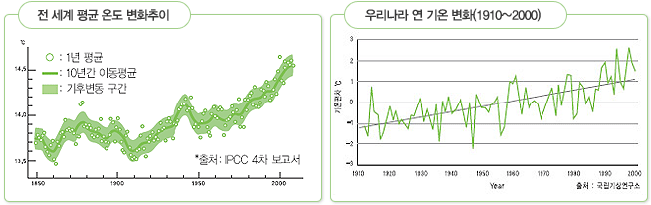
2 .녹색 성장의 이유. (4- 1)
(1) 지구 온난화.
(지구 온난화로 인한 환경위기 심화)
-지구 온난화는 인류생존의 위협요인으로 작용.
-가뭄ㆍ홍수ㆍ폭염, 생태계 파괴 등의 형태로
표출.
(한국은 지구 온난화에 취약하며 직접적인 영향)
-국내 평균기온 상승률은 세계 평균수준을 크게 상회
-지구 온난화에 따른 한반도 영향 심화

Slide 6
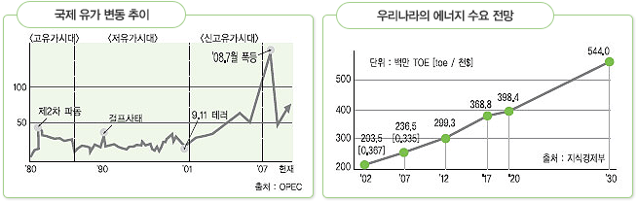
2.녹색 성장의 이유. (4- 2)
(2) 에너지 위기.
(글로벌 에너지·자원 고갈 위기 심화)
-전 세계적 경제성장 및 신흥경제국 수요 증가로 에너지 수급 불균형 심화.
-화석연료 중심의 에너지 소비구조는 자원고갈을 가속화
-화석연료 과다사용으로 온실가스 배출량도 급격히 증가.
(우리나라는 화석연료에 대한 수입의존도가 높은 구조)
-화석연료 의존도가 높고, 신재생에너지 보급 수준 미미.
-에너지의 97%를 수입에 의존, 가격 변동에 민감.

Slide 7
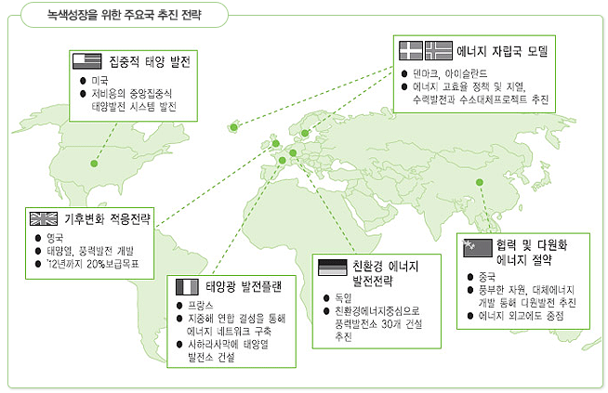
2.녹색 성장의 이유. (4- 3)
(3) 신 성장 동력 창출 필요성.
(경쟁우위 산업발전을 통해 비약적 성장을 거두었으나, 최근 새로운 경제성장 동력 확보 필요)
- GDP규모 ’93년 세계 12위를 기록한 이래 15년간 11~13위로 정체 중

Slide 8
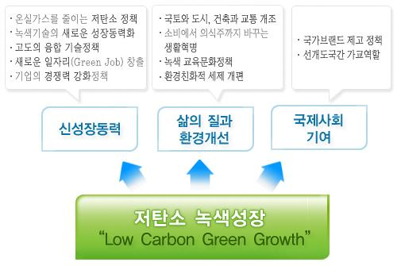
2.녹색 성장의 이유. (4- 4)
(4).새로운 패러다임으로 전환 필요.
(패러다임 전환을 통한 새로운 국가발전의 계기)

Slide 9
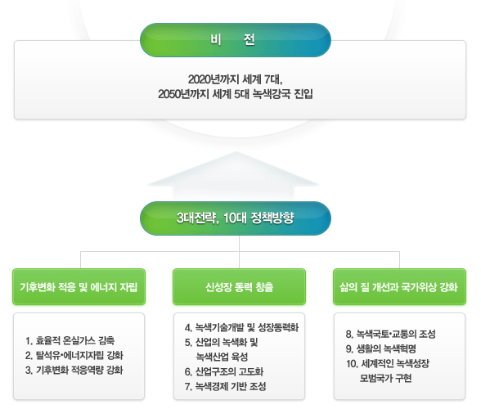
3.우리나라 녹색 성장의 비전.

Slide 10
4. 탐구 주제 - 태양광, 태양열 발전.
태양광 발전 : 태양전지를 이용해서 발전. (능동식)
태양광 발전은 태양광을 쪼이게 되면 태양광을 바로 전기로 바꿔줄 수 있는 반도체 칩이 있습니다. 이 반도체칩을 대량으로 모아서 태양광으로 전기를 발생시키는 장치입니다.
태양열 발전 : 태양열로 증기기관을 가동. (수동식)
태양열 발전은 반사판을 이용하여 태양열을 집열시킨 다음에 그 집열시킨 열로 물을 끓이고, 거기서 발생하는 수증기를 이용해 발전기를 돌려서 발전을 하는 방식입니다.
* 태양이 복사하는 열에너지를 흡수하여 열기관과 발전기를 움직여서 전기를 생산가능

Slide 11
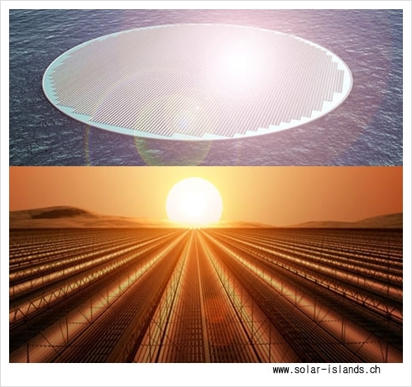
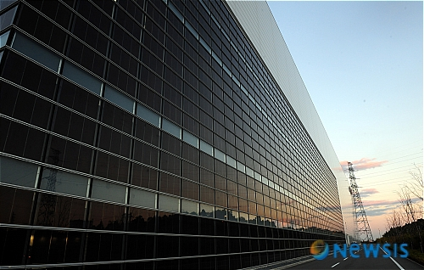
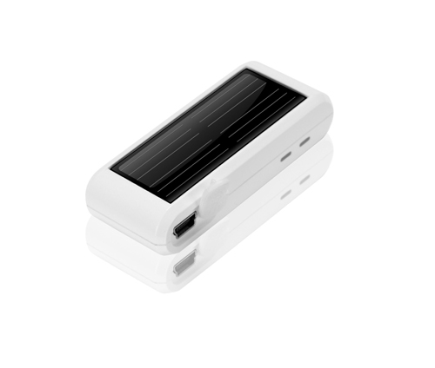

4.태양광 발전.
일본 미에현 카메야마 시에 위치한 샤프 카메야마 공장.
태양열 발전 인공 섬
파워 퍼스(Power Purse)
태양광 충전기 선드라이브

Slide 12
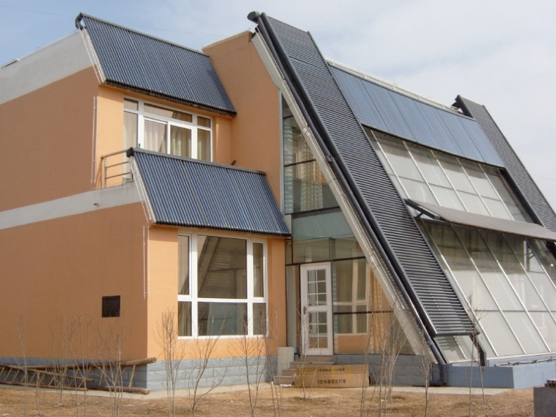
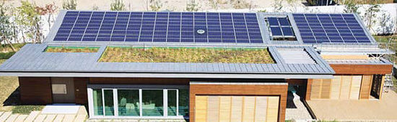
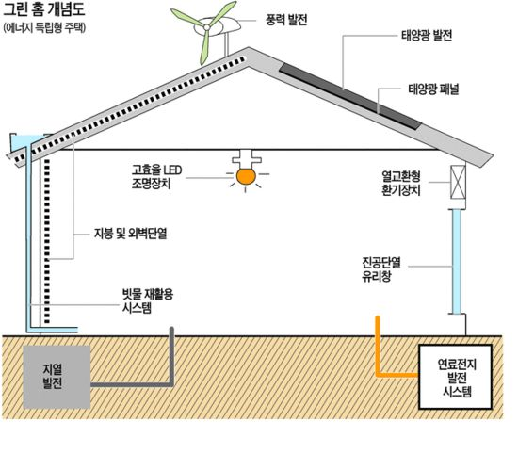
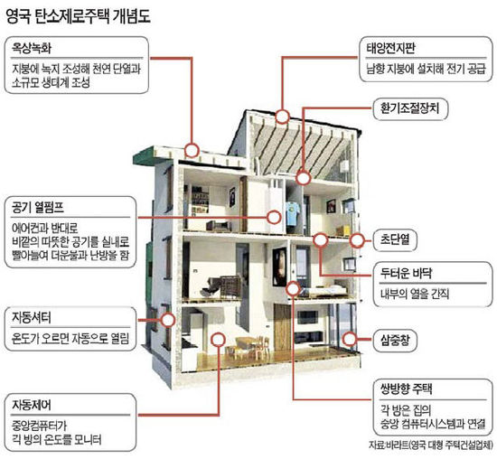
4.태양열 발전 & 환경 친화적 주택.

Slide 13
Q&A. 출처 및 참고 사이트.
도표 및 녹색성장 내용.
녹색성장 위원회 http://www.greengrowth.go.kr/index.do
이미지 - 링크로 각 출처를 연결.
구글 및 네이버 검색.

Slide 14
Q&A.
질문 있으시면 해주십시오.

